Slide 1
Impacto de exóticas invasoras em áreas de restauração florestal
no campus esalq-usp
Guilherme Fazano Burgi n°USP: 8564647

Slide 2
introdução ao tema
Grupo De Adequação Ambiental (GADE), criado em 2003 junto ao programa de adequação do campus;
Implantar, manter e monitorar todas as APP’s e RL’s do Campus;
Principal atividade do grupo é fazer a manutenção (manter);
→ Presença excessiva de GRAMÍNEAS exóticas invasoras e LEUCENAS.

Slide 3
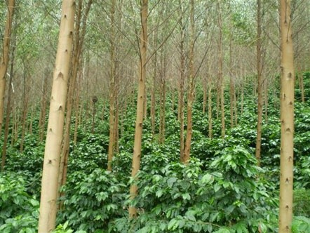
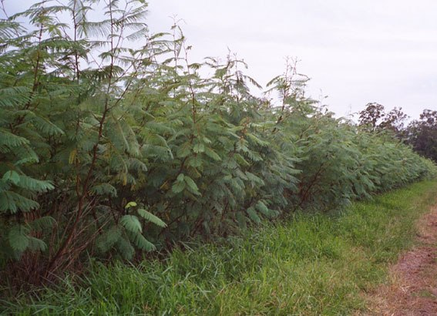
Exótica x Exótica invasora
Exótica é toda espécie que esta inserida fora de sua área de distribuição natural;
Exótica invasora é uma espécie exótica que se multiplica sem controle e causa danos a espécies nativas e consequentemente o equilíbrio da área;
Consórcio Café x Eucalipto - Exótica
Leucena x Braquiária - Invasora

Slide 4
LEUCENAS
(Leucaena leucocephala)
Originárias da América-Central;
Leguminosa palatável;
→Fixa Nitrogênio no solo
Rápido crescimento e enorme banco de sementes, consequentemente,
rápida proliferação;

Slide 5
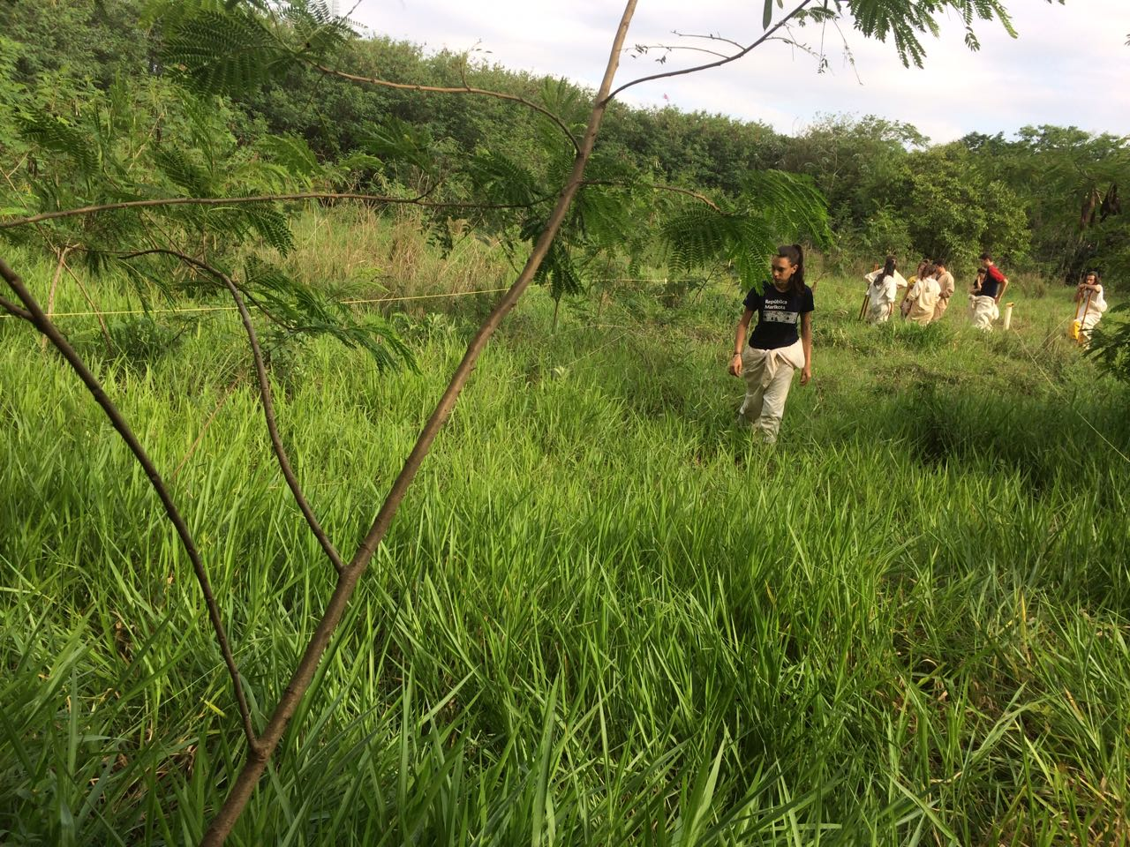
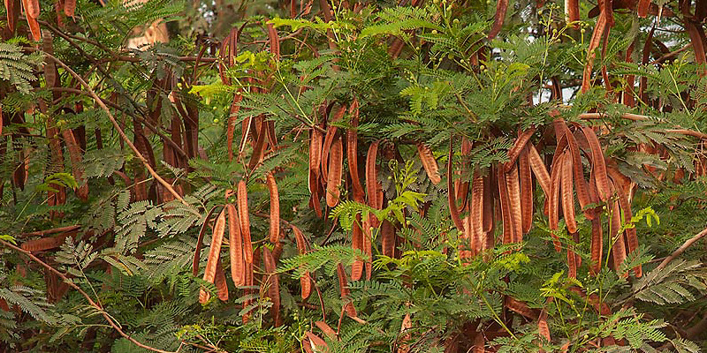
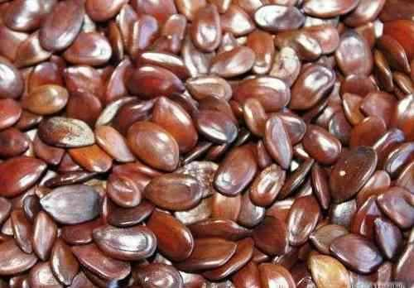
Leucenas
(Leucaena leucocephala)
Arquivo GADE – 10/2017

Slide 6
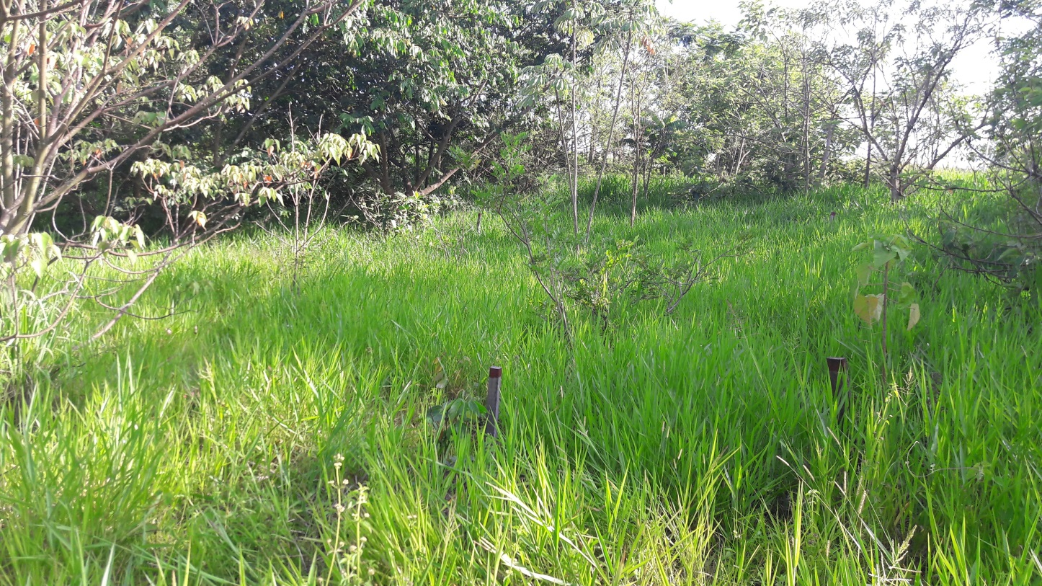
Brachiaria
Nativa da África, foi introduzida no Brasil como forrageira para pastagens;
Rapidamente foi considerada invasora de ecossistemas, devido a sua rápida proliferação e resiliência;
Arquivo GADE – 06/2017

Slide 7
Riscos para a restauração
As Braquiárias:
Possuem rápida dispersão;
Competem e causam o sufocamento de mudas recém plantadas;
Competem e impedem o crescimento de gramíneas nativas;
Competem e impedem o crescimento de regenerações.
As Leucenas:
Possuem rápida dispersão;
Competem com a vegetação nativa por luz e espaço;
Possuem um grande banco de sementes;
Impedem crescimento de regeneração.

Slide 8
Exemplos - “aterro”
Horizonte de Leucena ao fundo e ao centro mar de Braquiária.

Slide 9
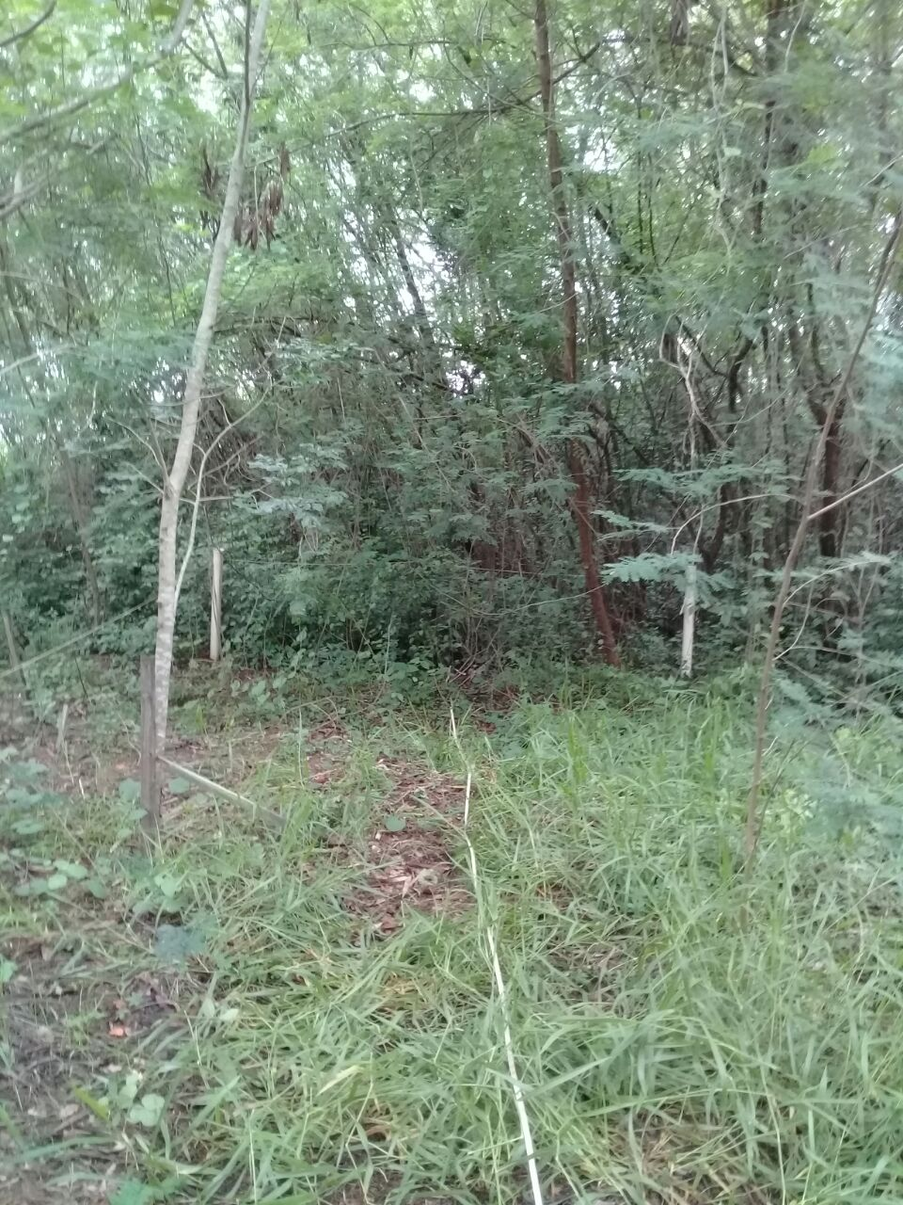
Braquiárias com Leucenal ao fundo.

Slide 10
“Arena”
Mudas (sinalizadas por estacas) sufocadas por braquiária.

Slide 11
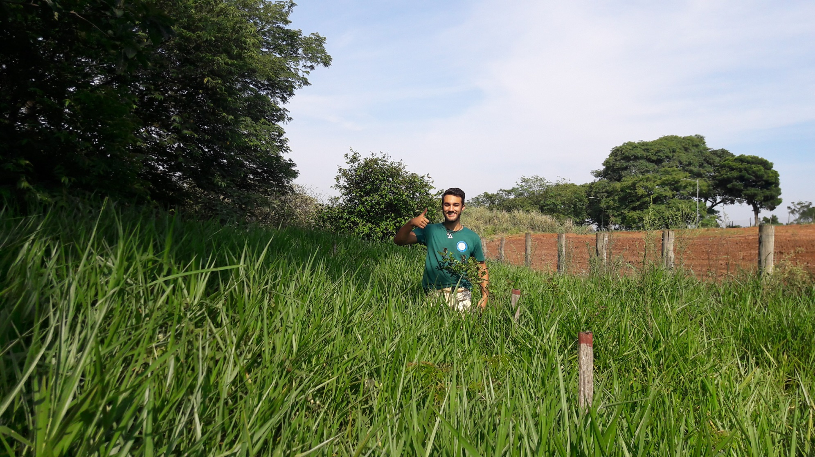
Mudas tomadas por Braquiárias

Slide 12
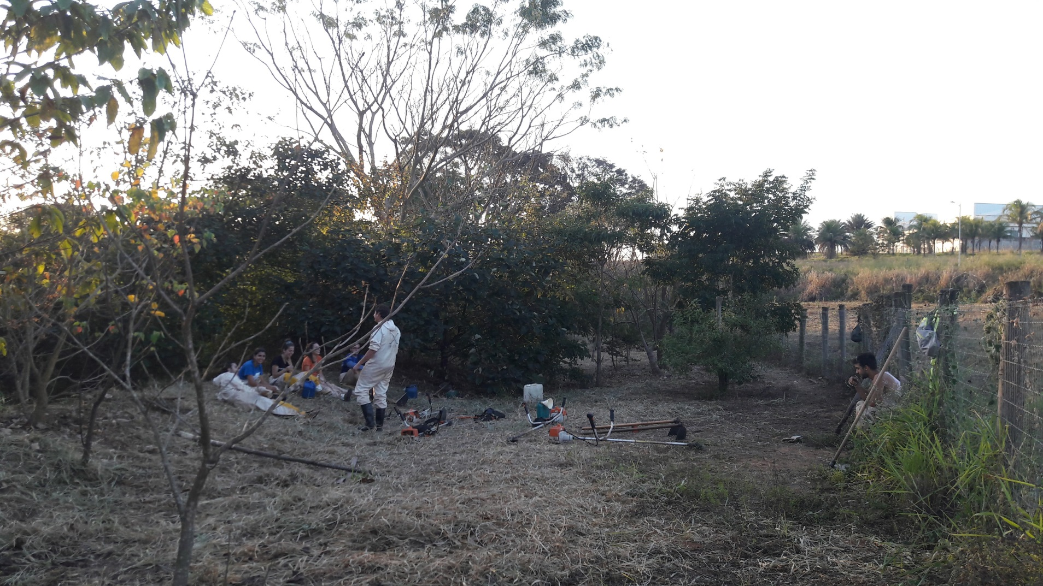
Arena Após intervenção

Slide 13
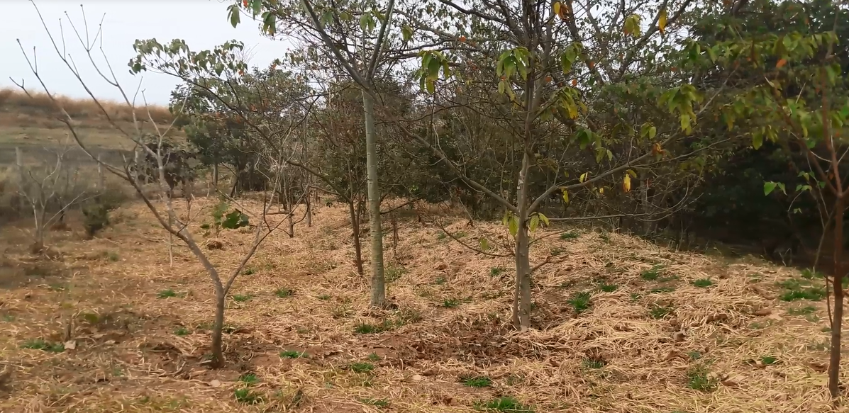
Arena uma semana após intervenção

Slide 14
Métodos de controle
Braquiária:
Manual, através da enxada;
Semi-Mecanizado, através de moto-roçadeiras;
Químico, com uso de herbicida.
Leucena:
Manual, com machados ou ate enxadas dependendo do tamanho;
Semi-Mecanizado, através do uso de motosserras;
Mecanizado, com auxilio de tratores;
Químico, com uso de herbicida

Slide 15
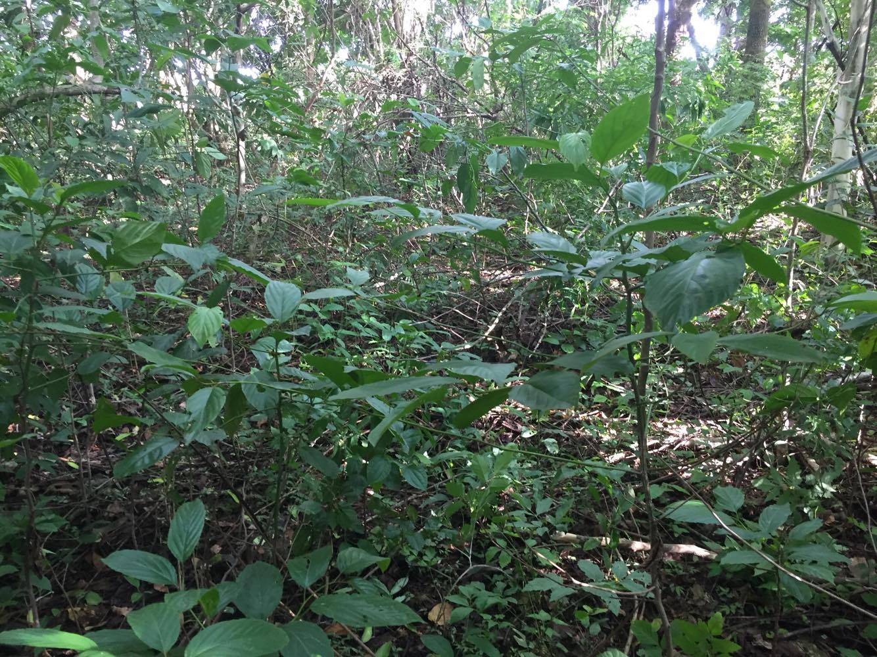
Onde queremos chegar?
Com o controle correto de exóticas invasoras, teremos o desenvolvimento de arbustos nativos, regenerações de árvores nativas, espécies de recobrimento e diversidade bem desenvolvidas, presença de um bosque e um sub-bosque, presença de serapilheira e consequentemente um retorno da fauna pra determinada área.

Slide 16
Obrigado!

